Slide 1
Módular

Slide 2


Slide 3
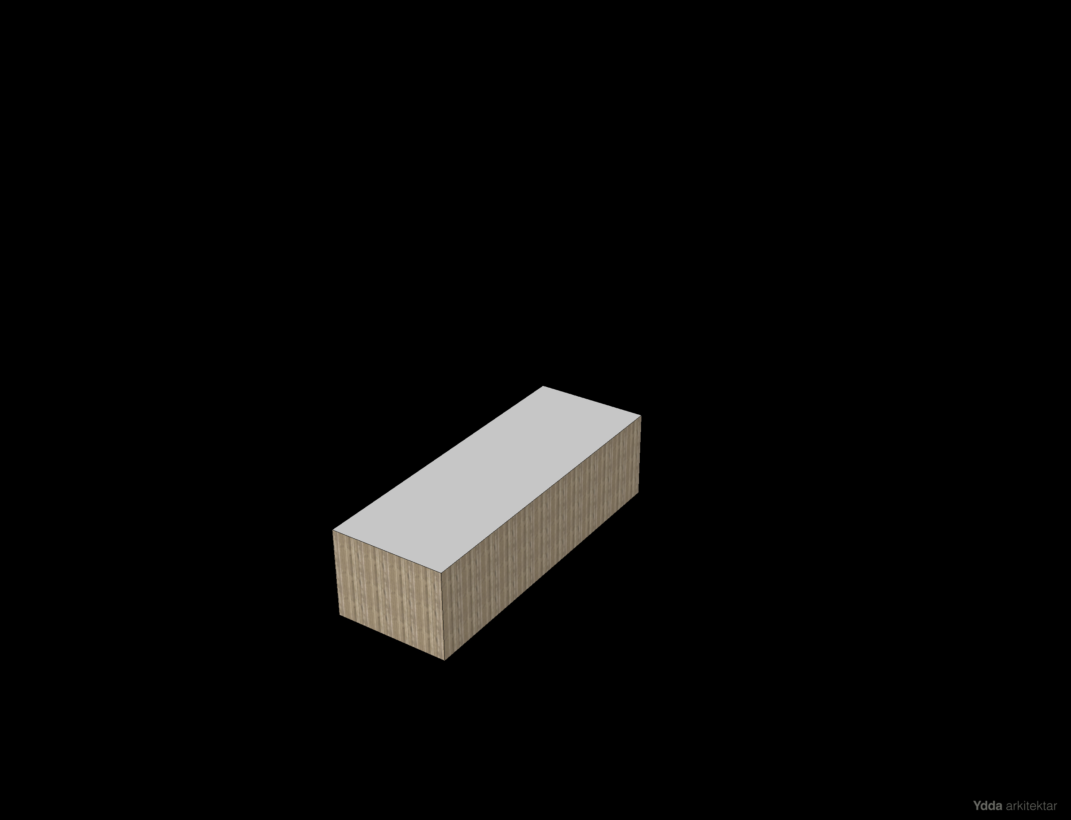

Slide 4
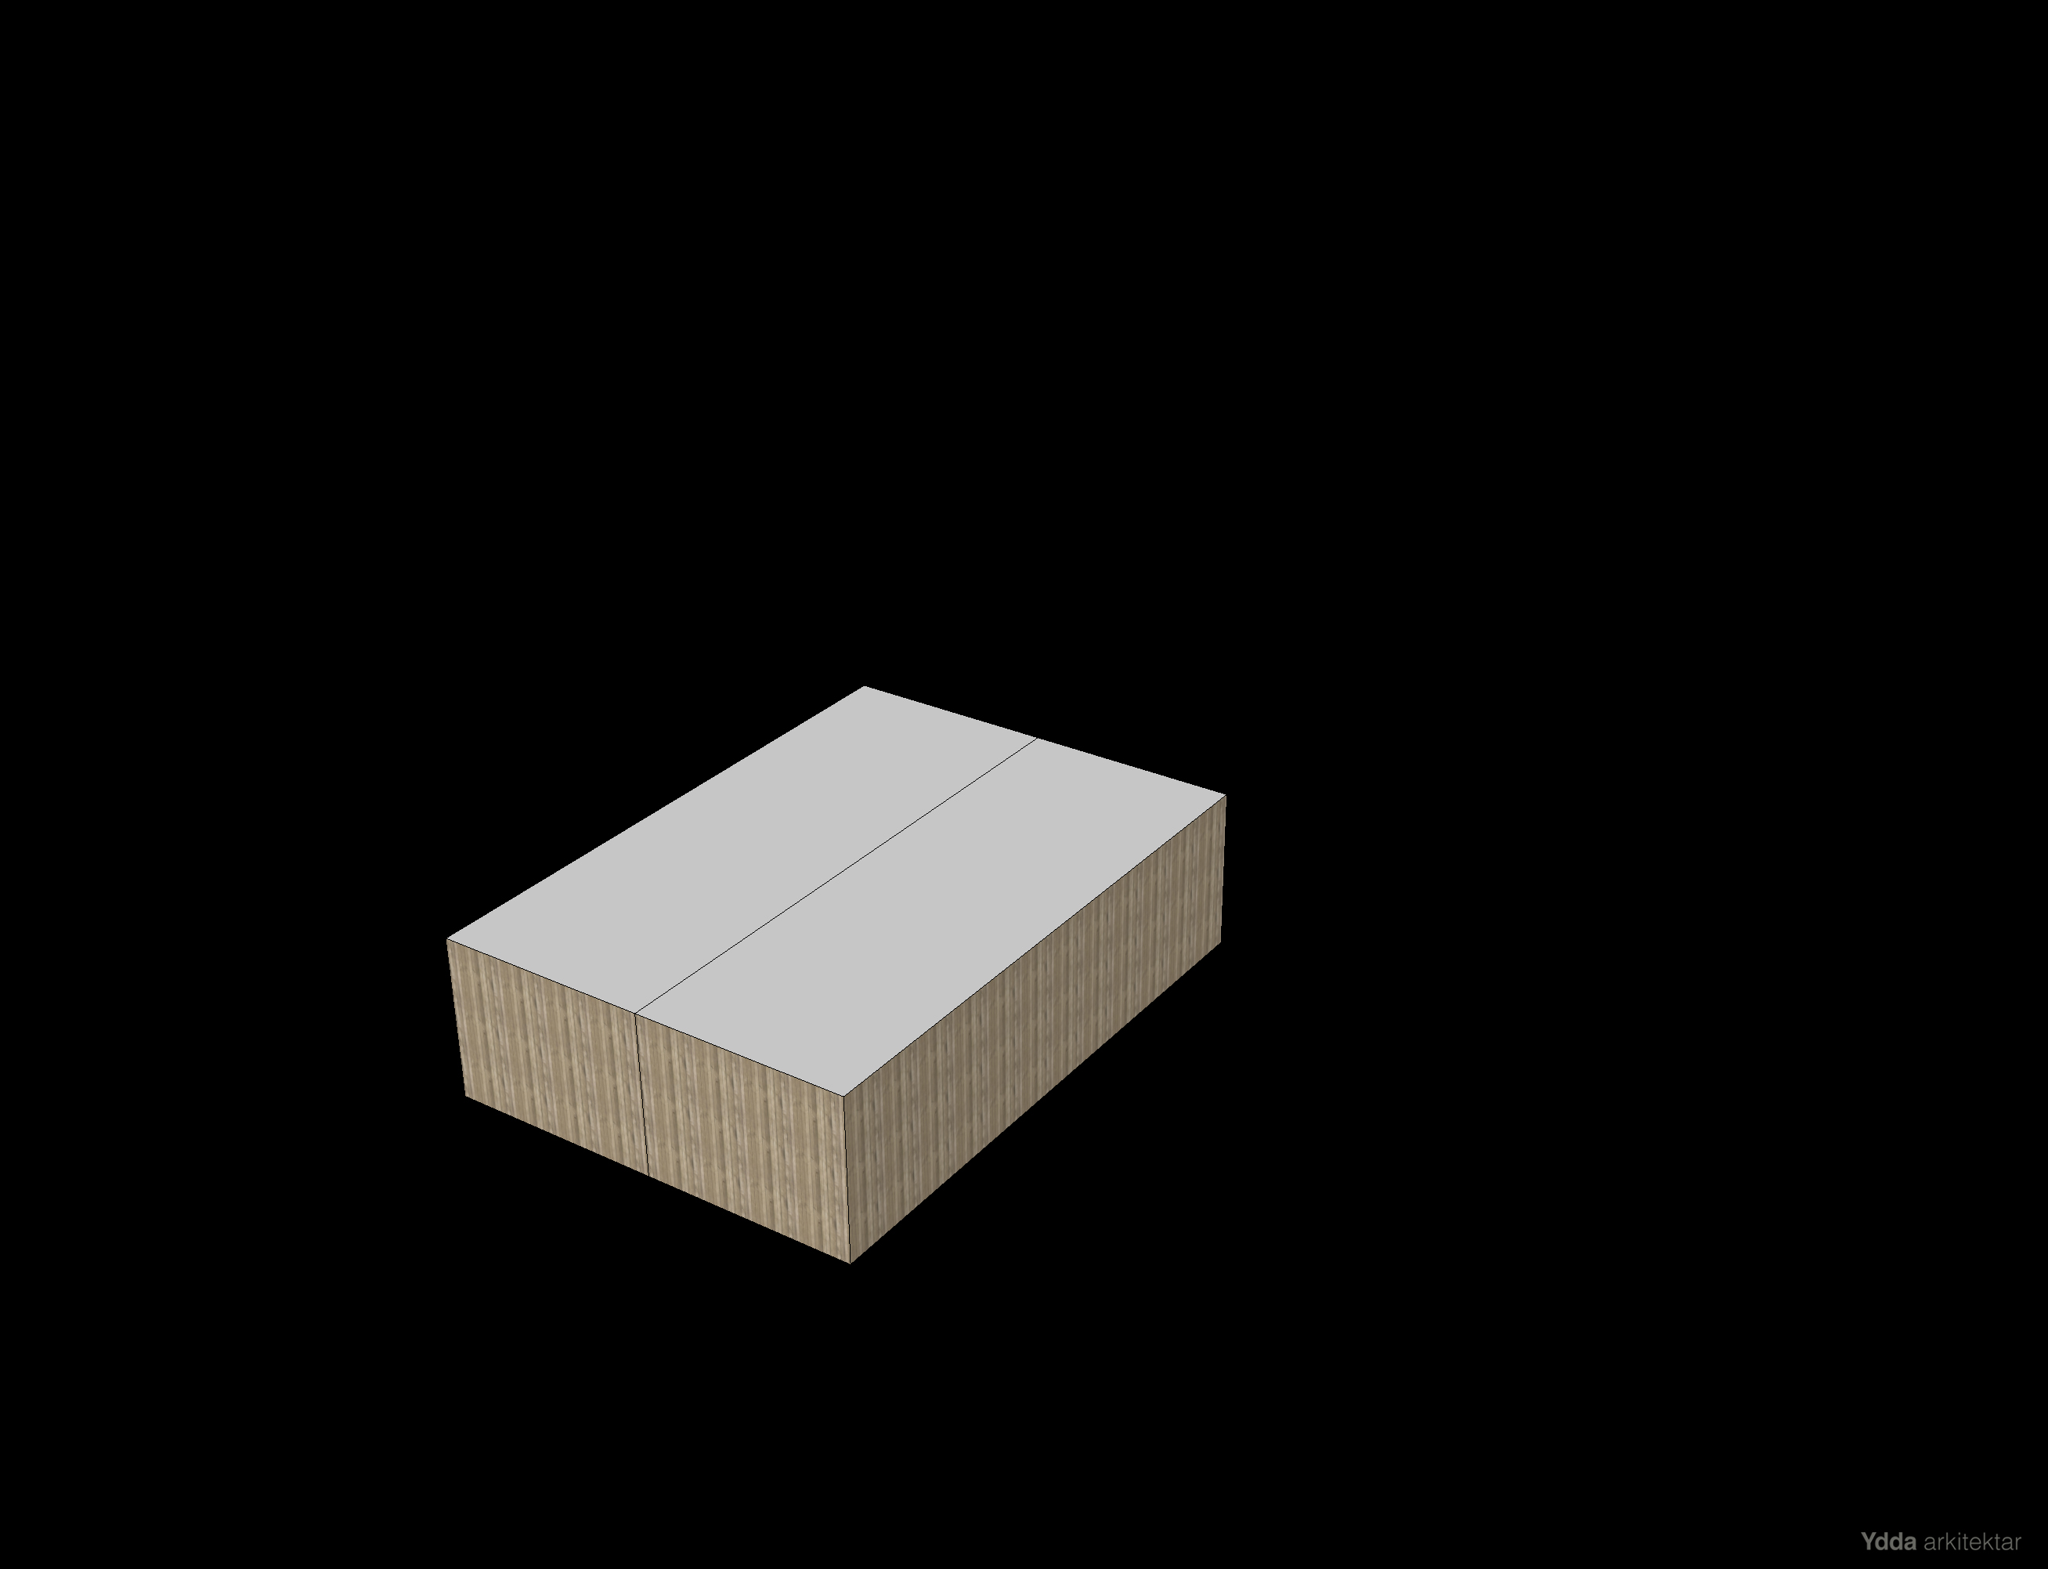

Slide 5
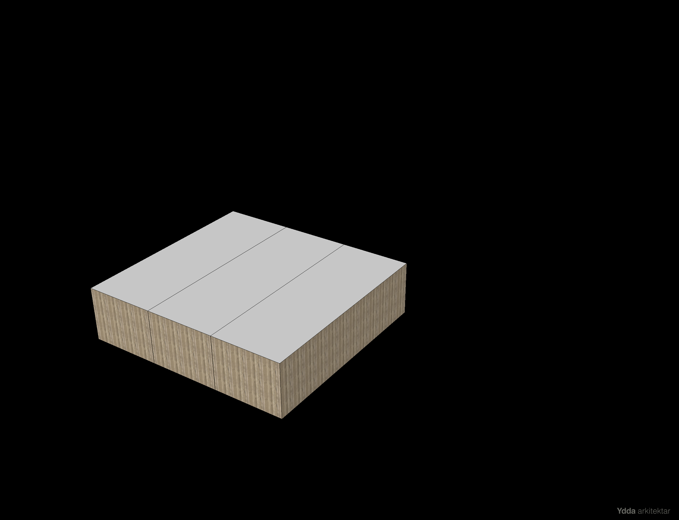

Slide 6
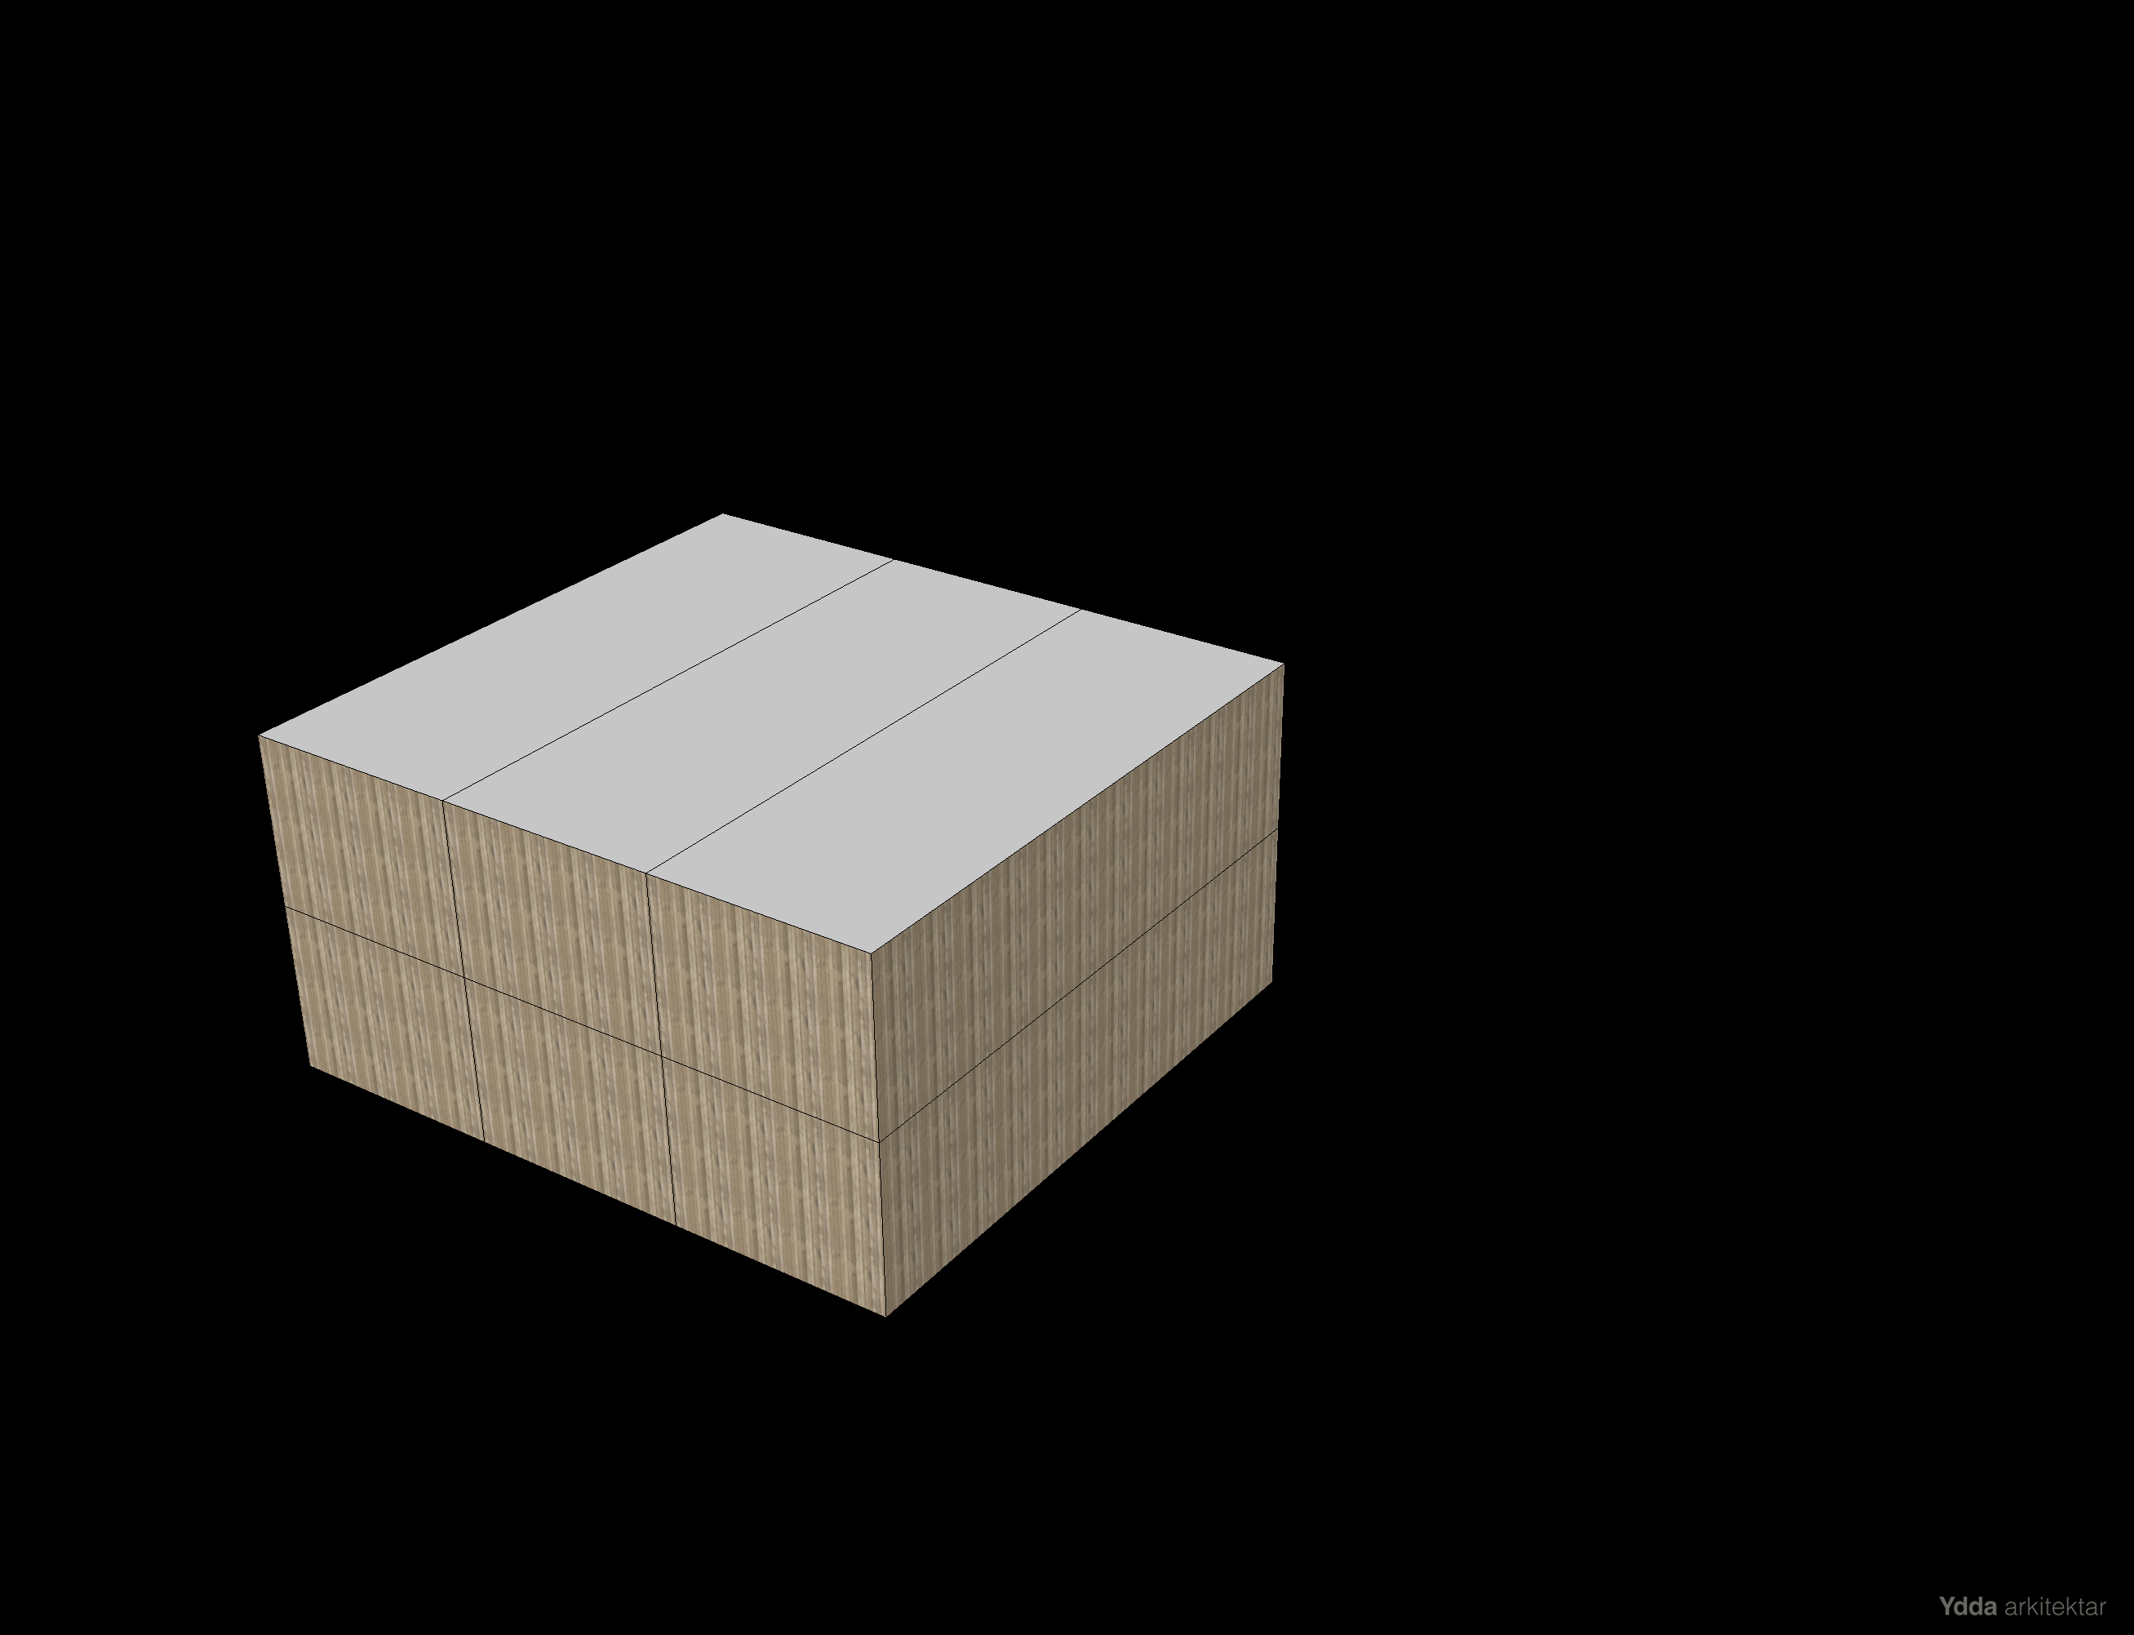

Slide 7
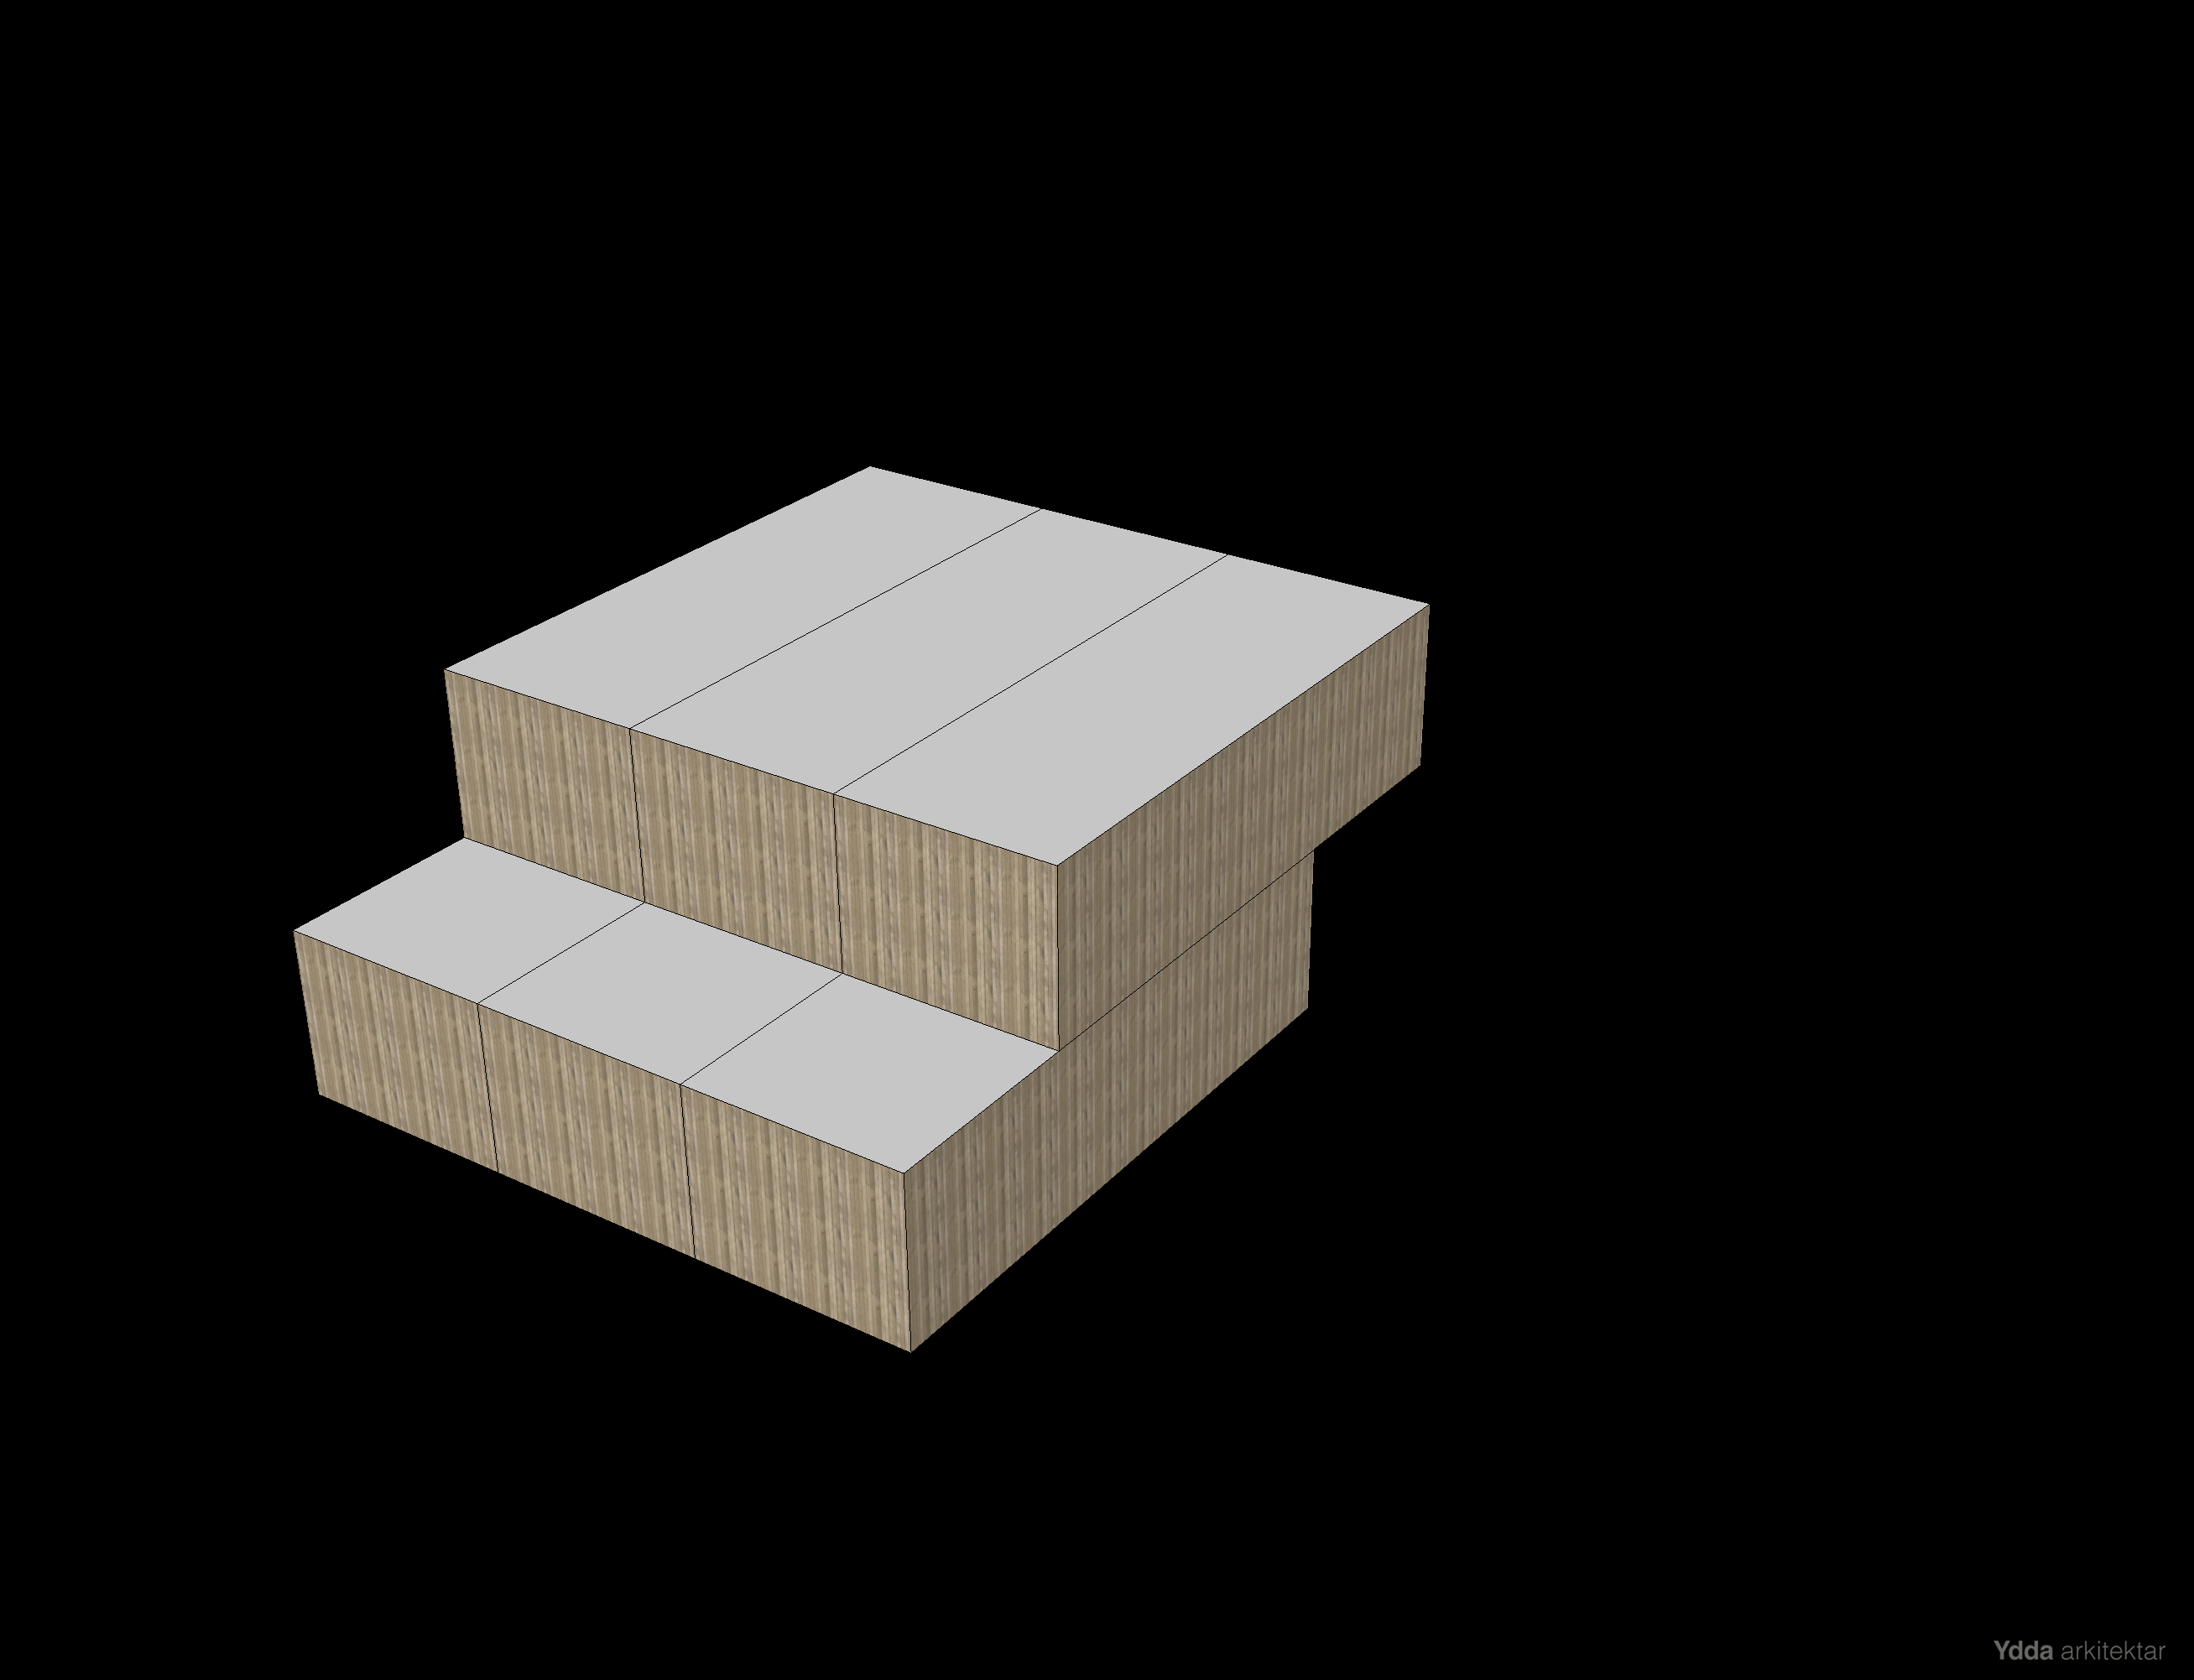

Slide 8
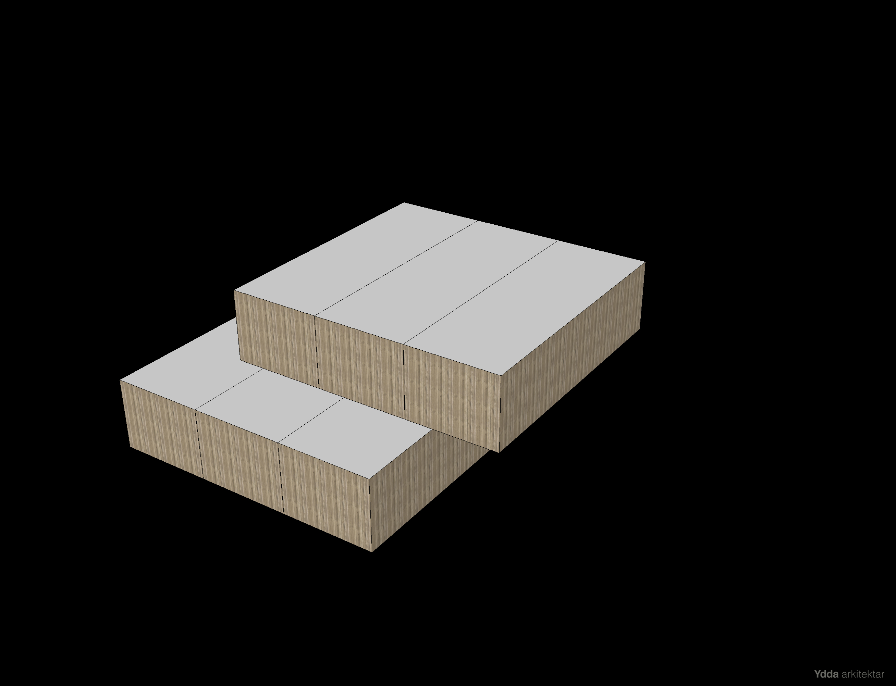

Slide 9
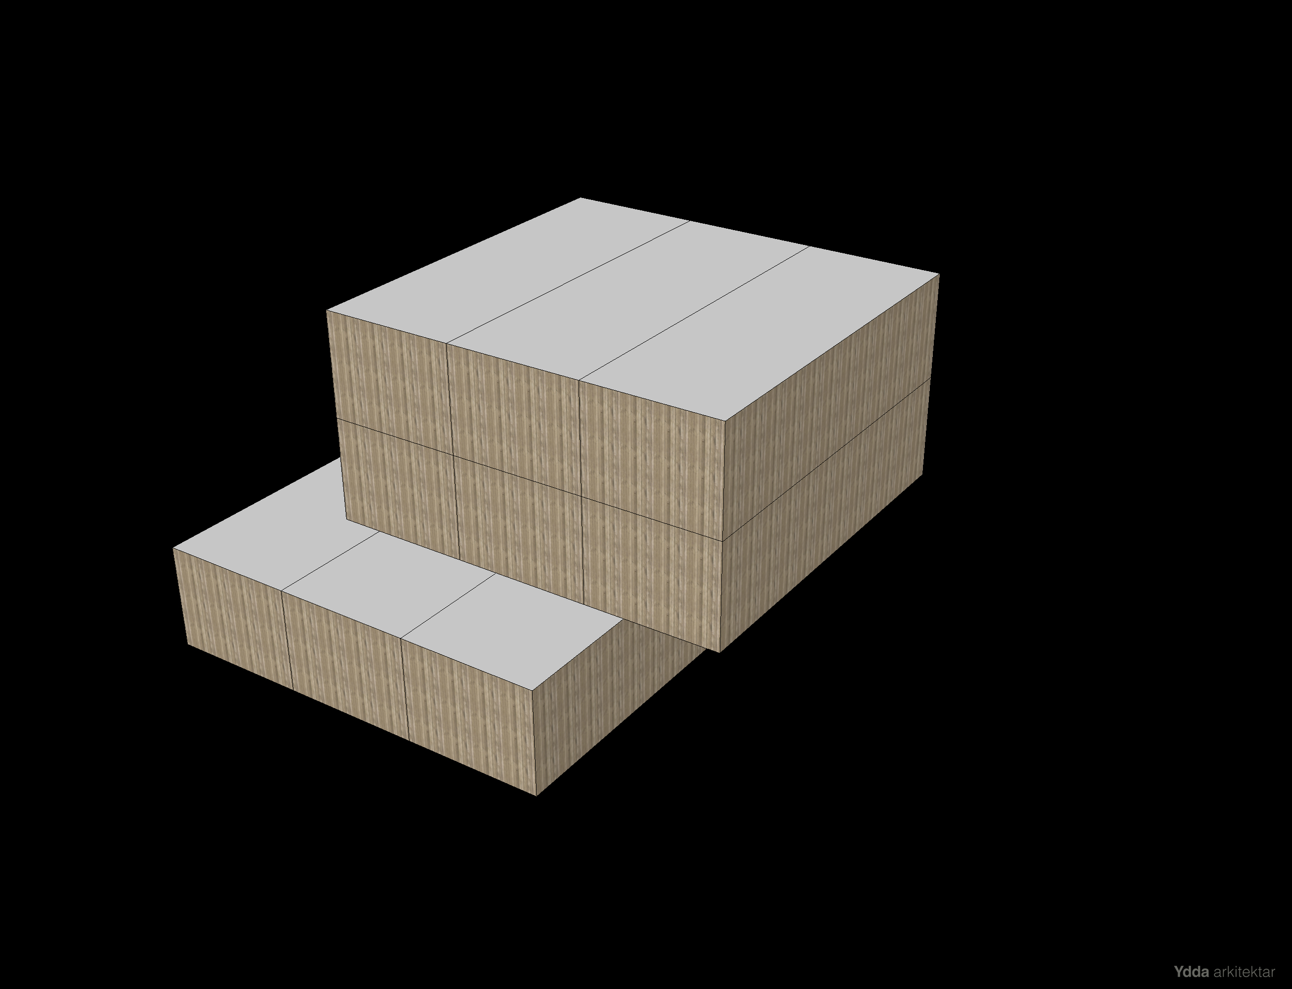

Slide 10
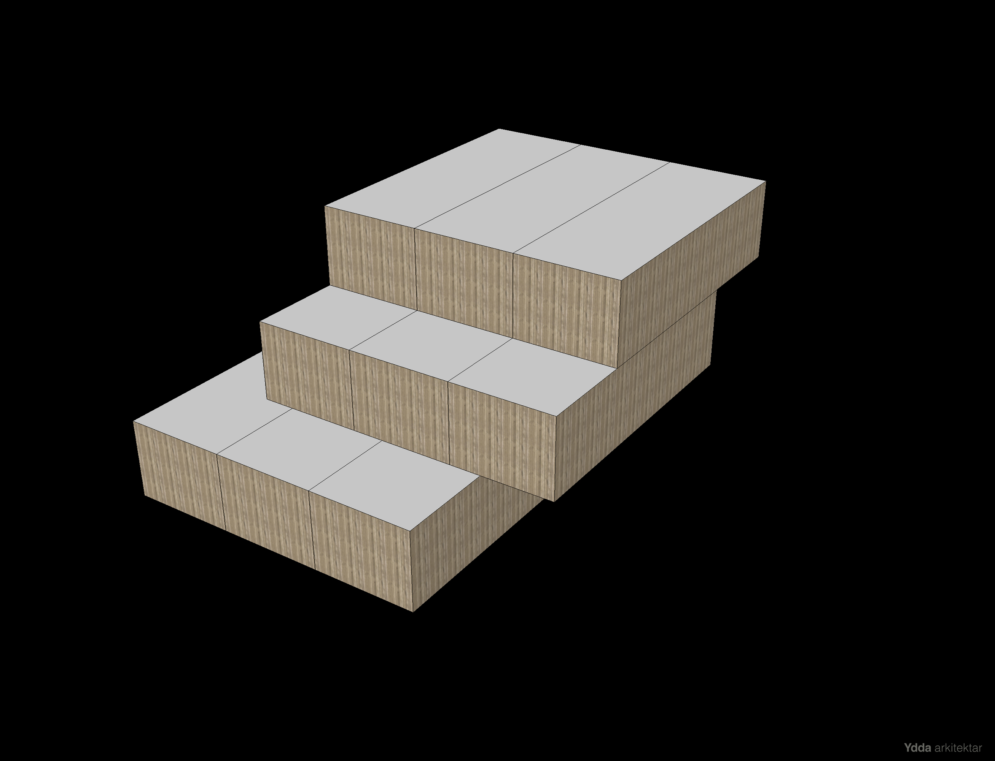

Slide 11
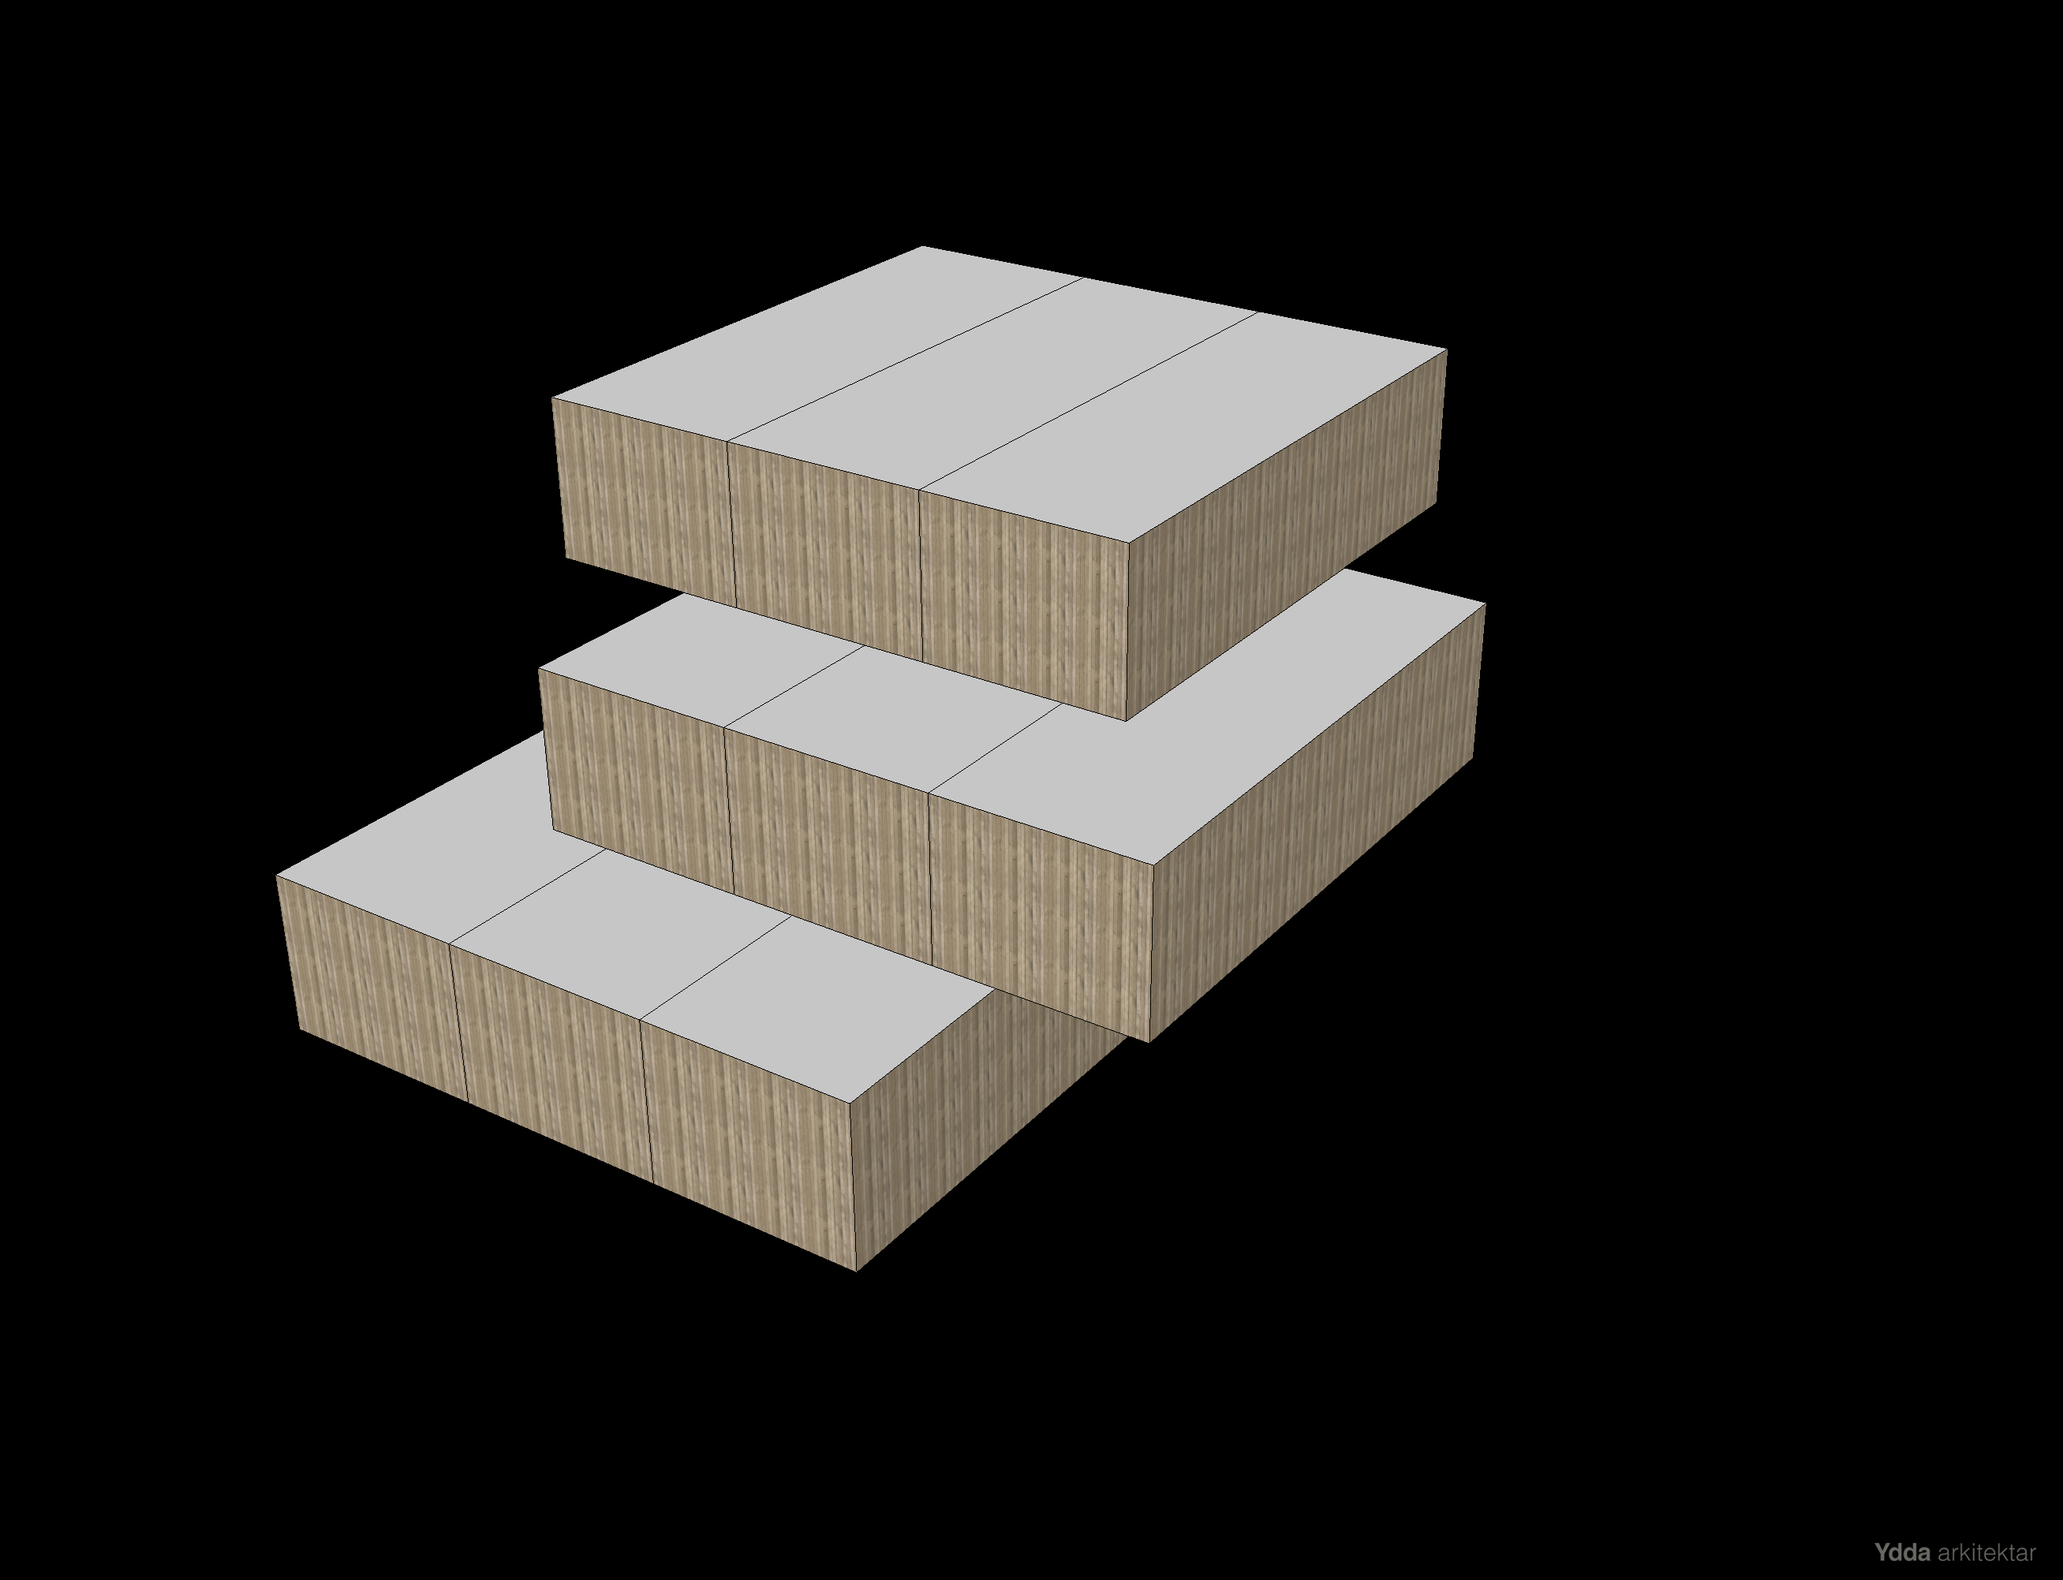

Slide 12
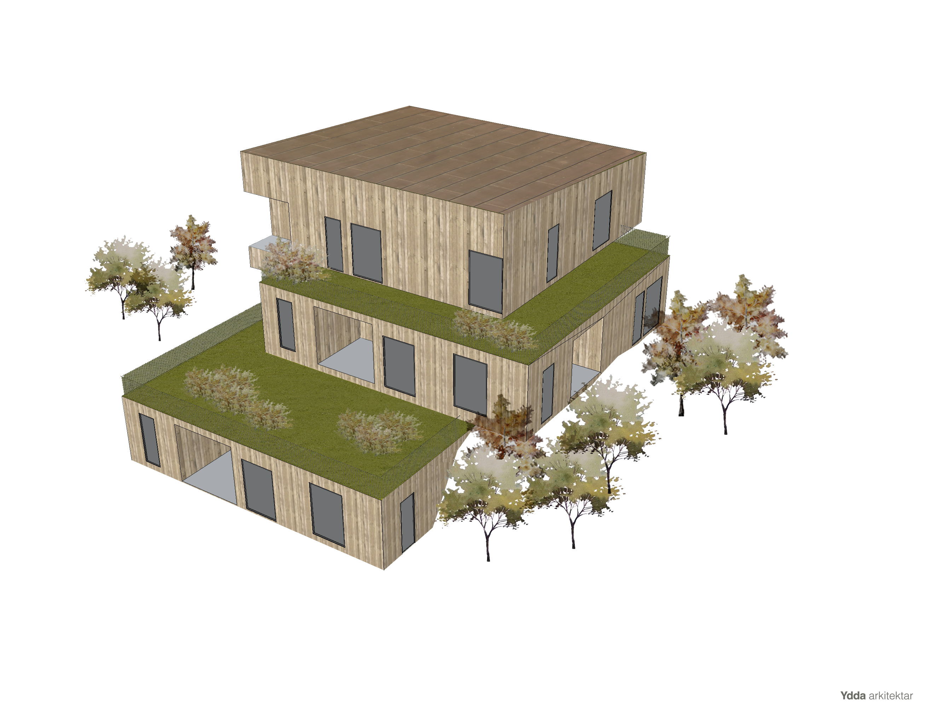

Slide 13
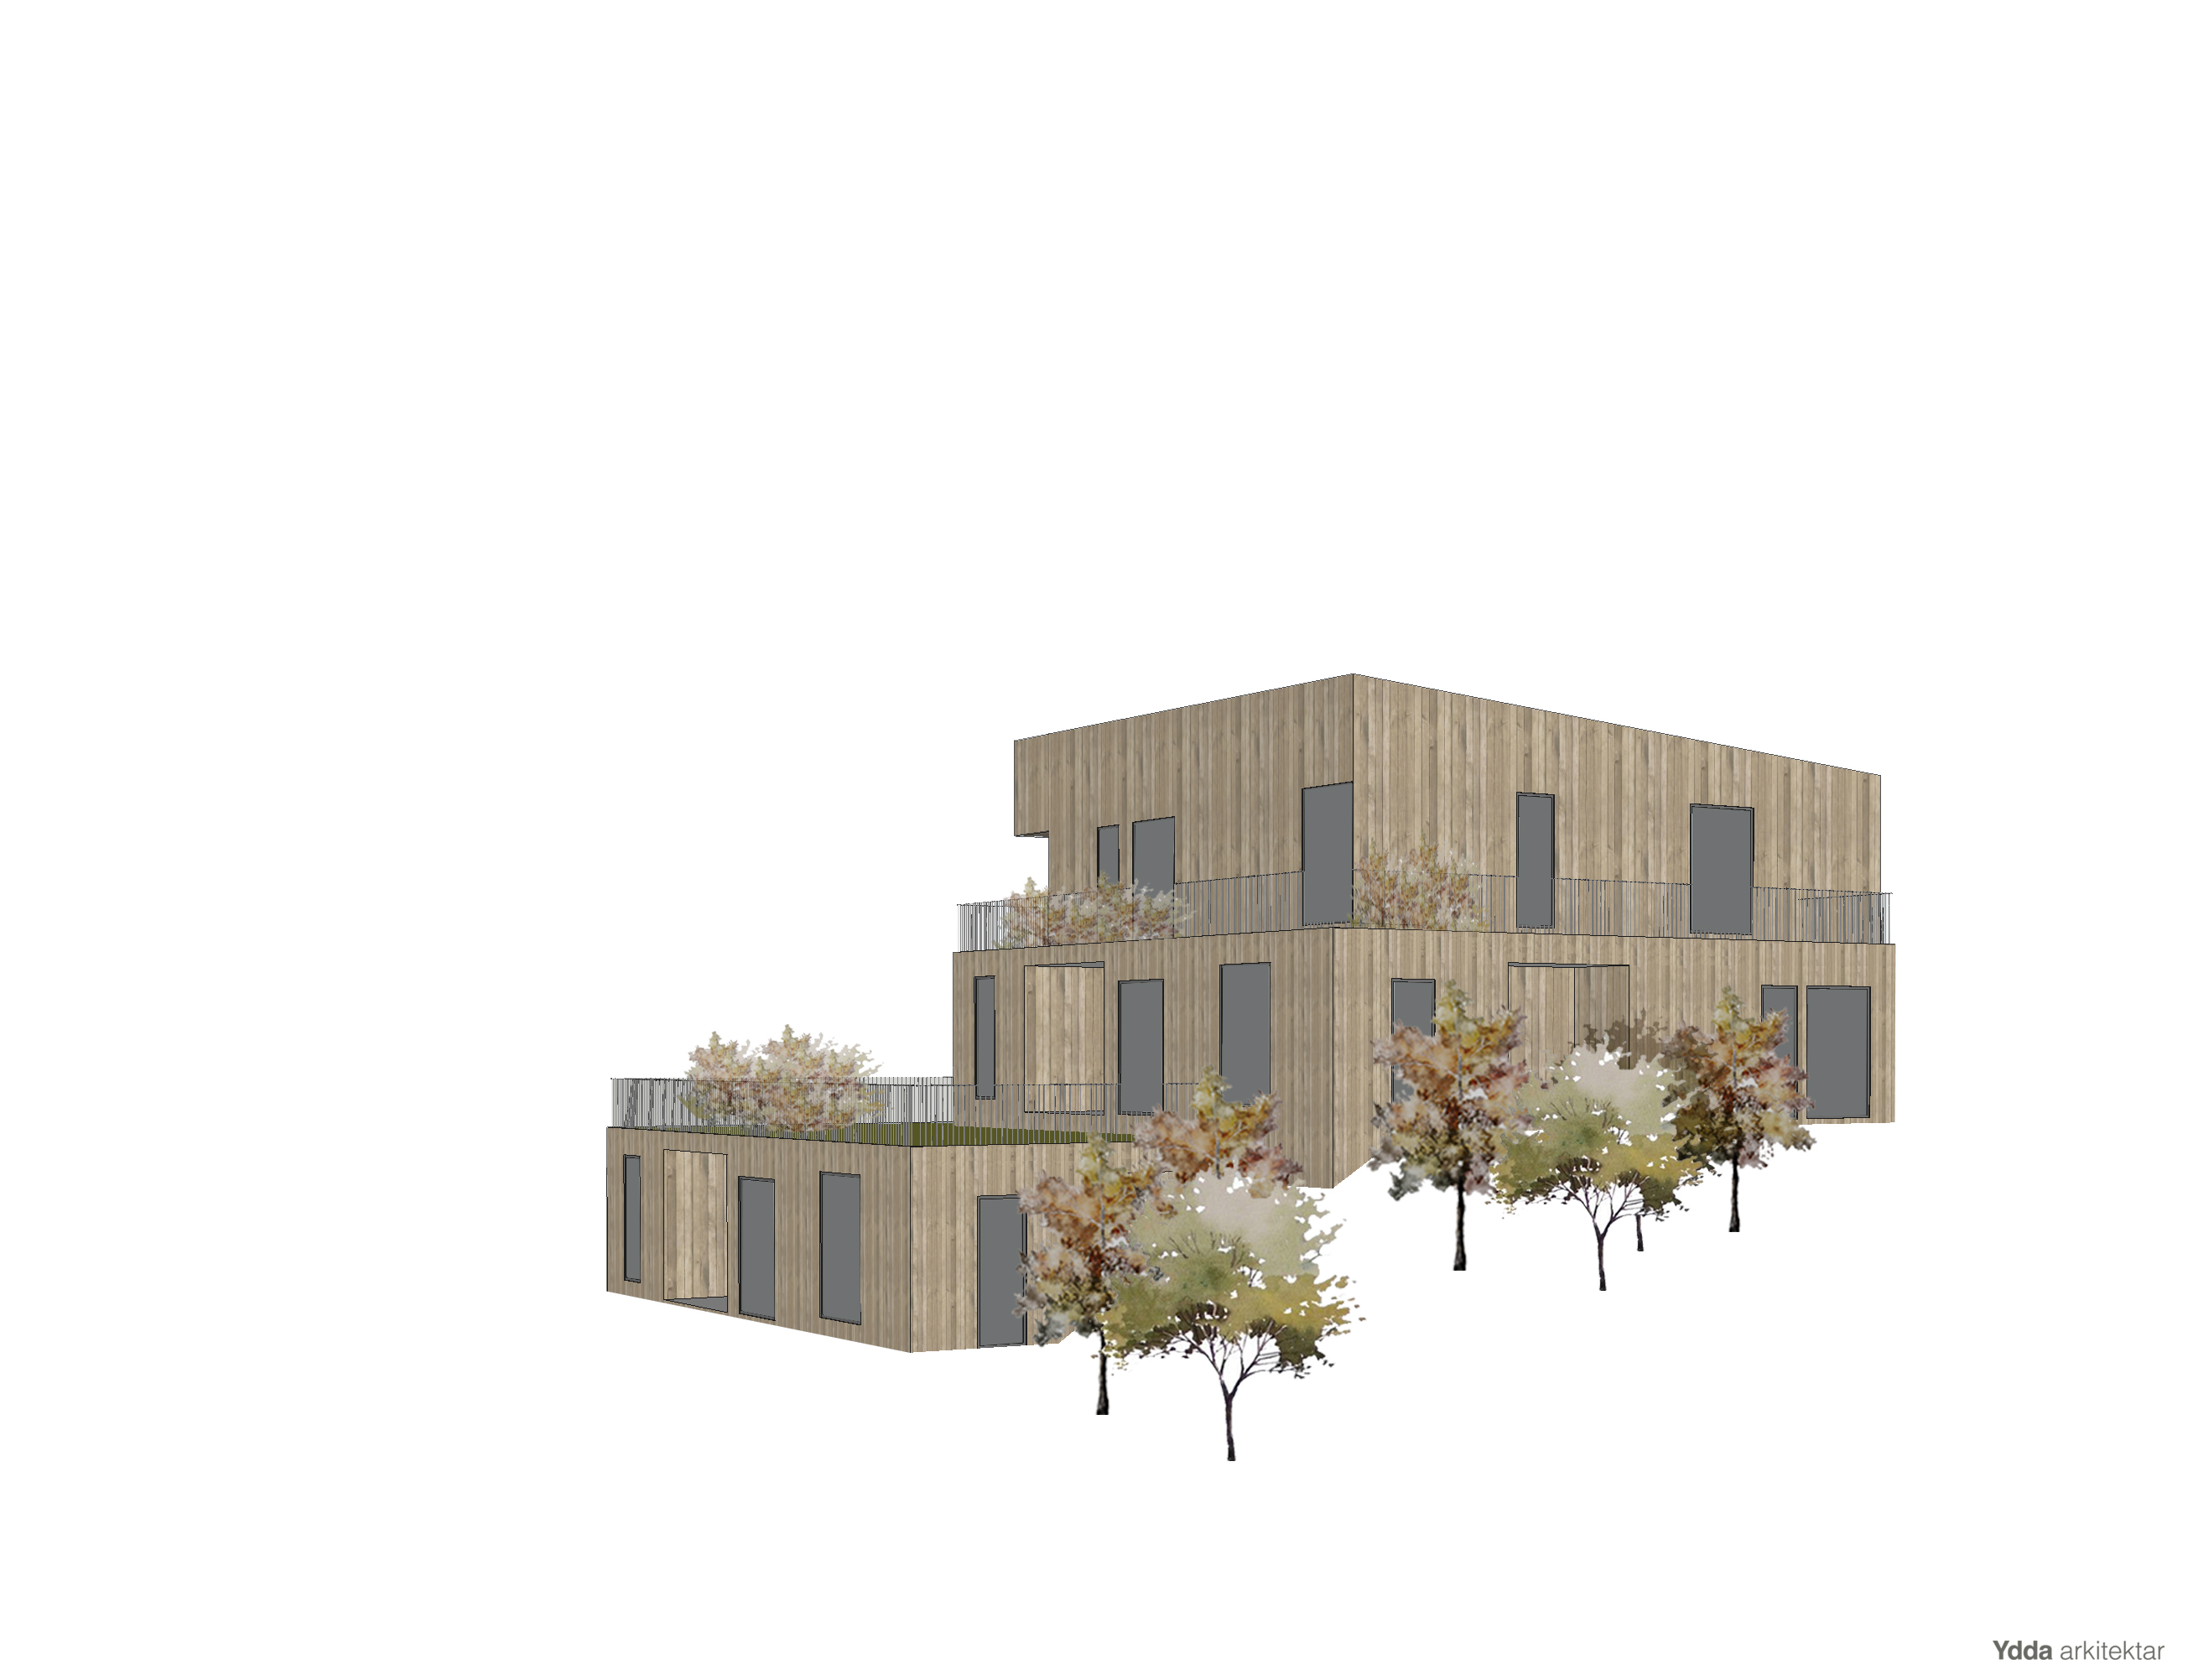

Slide 14
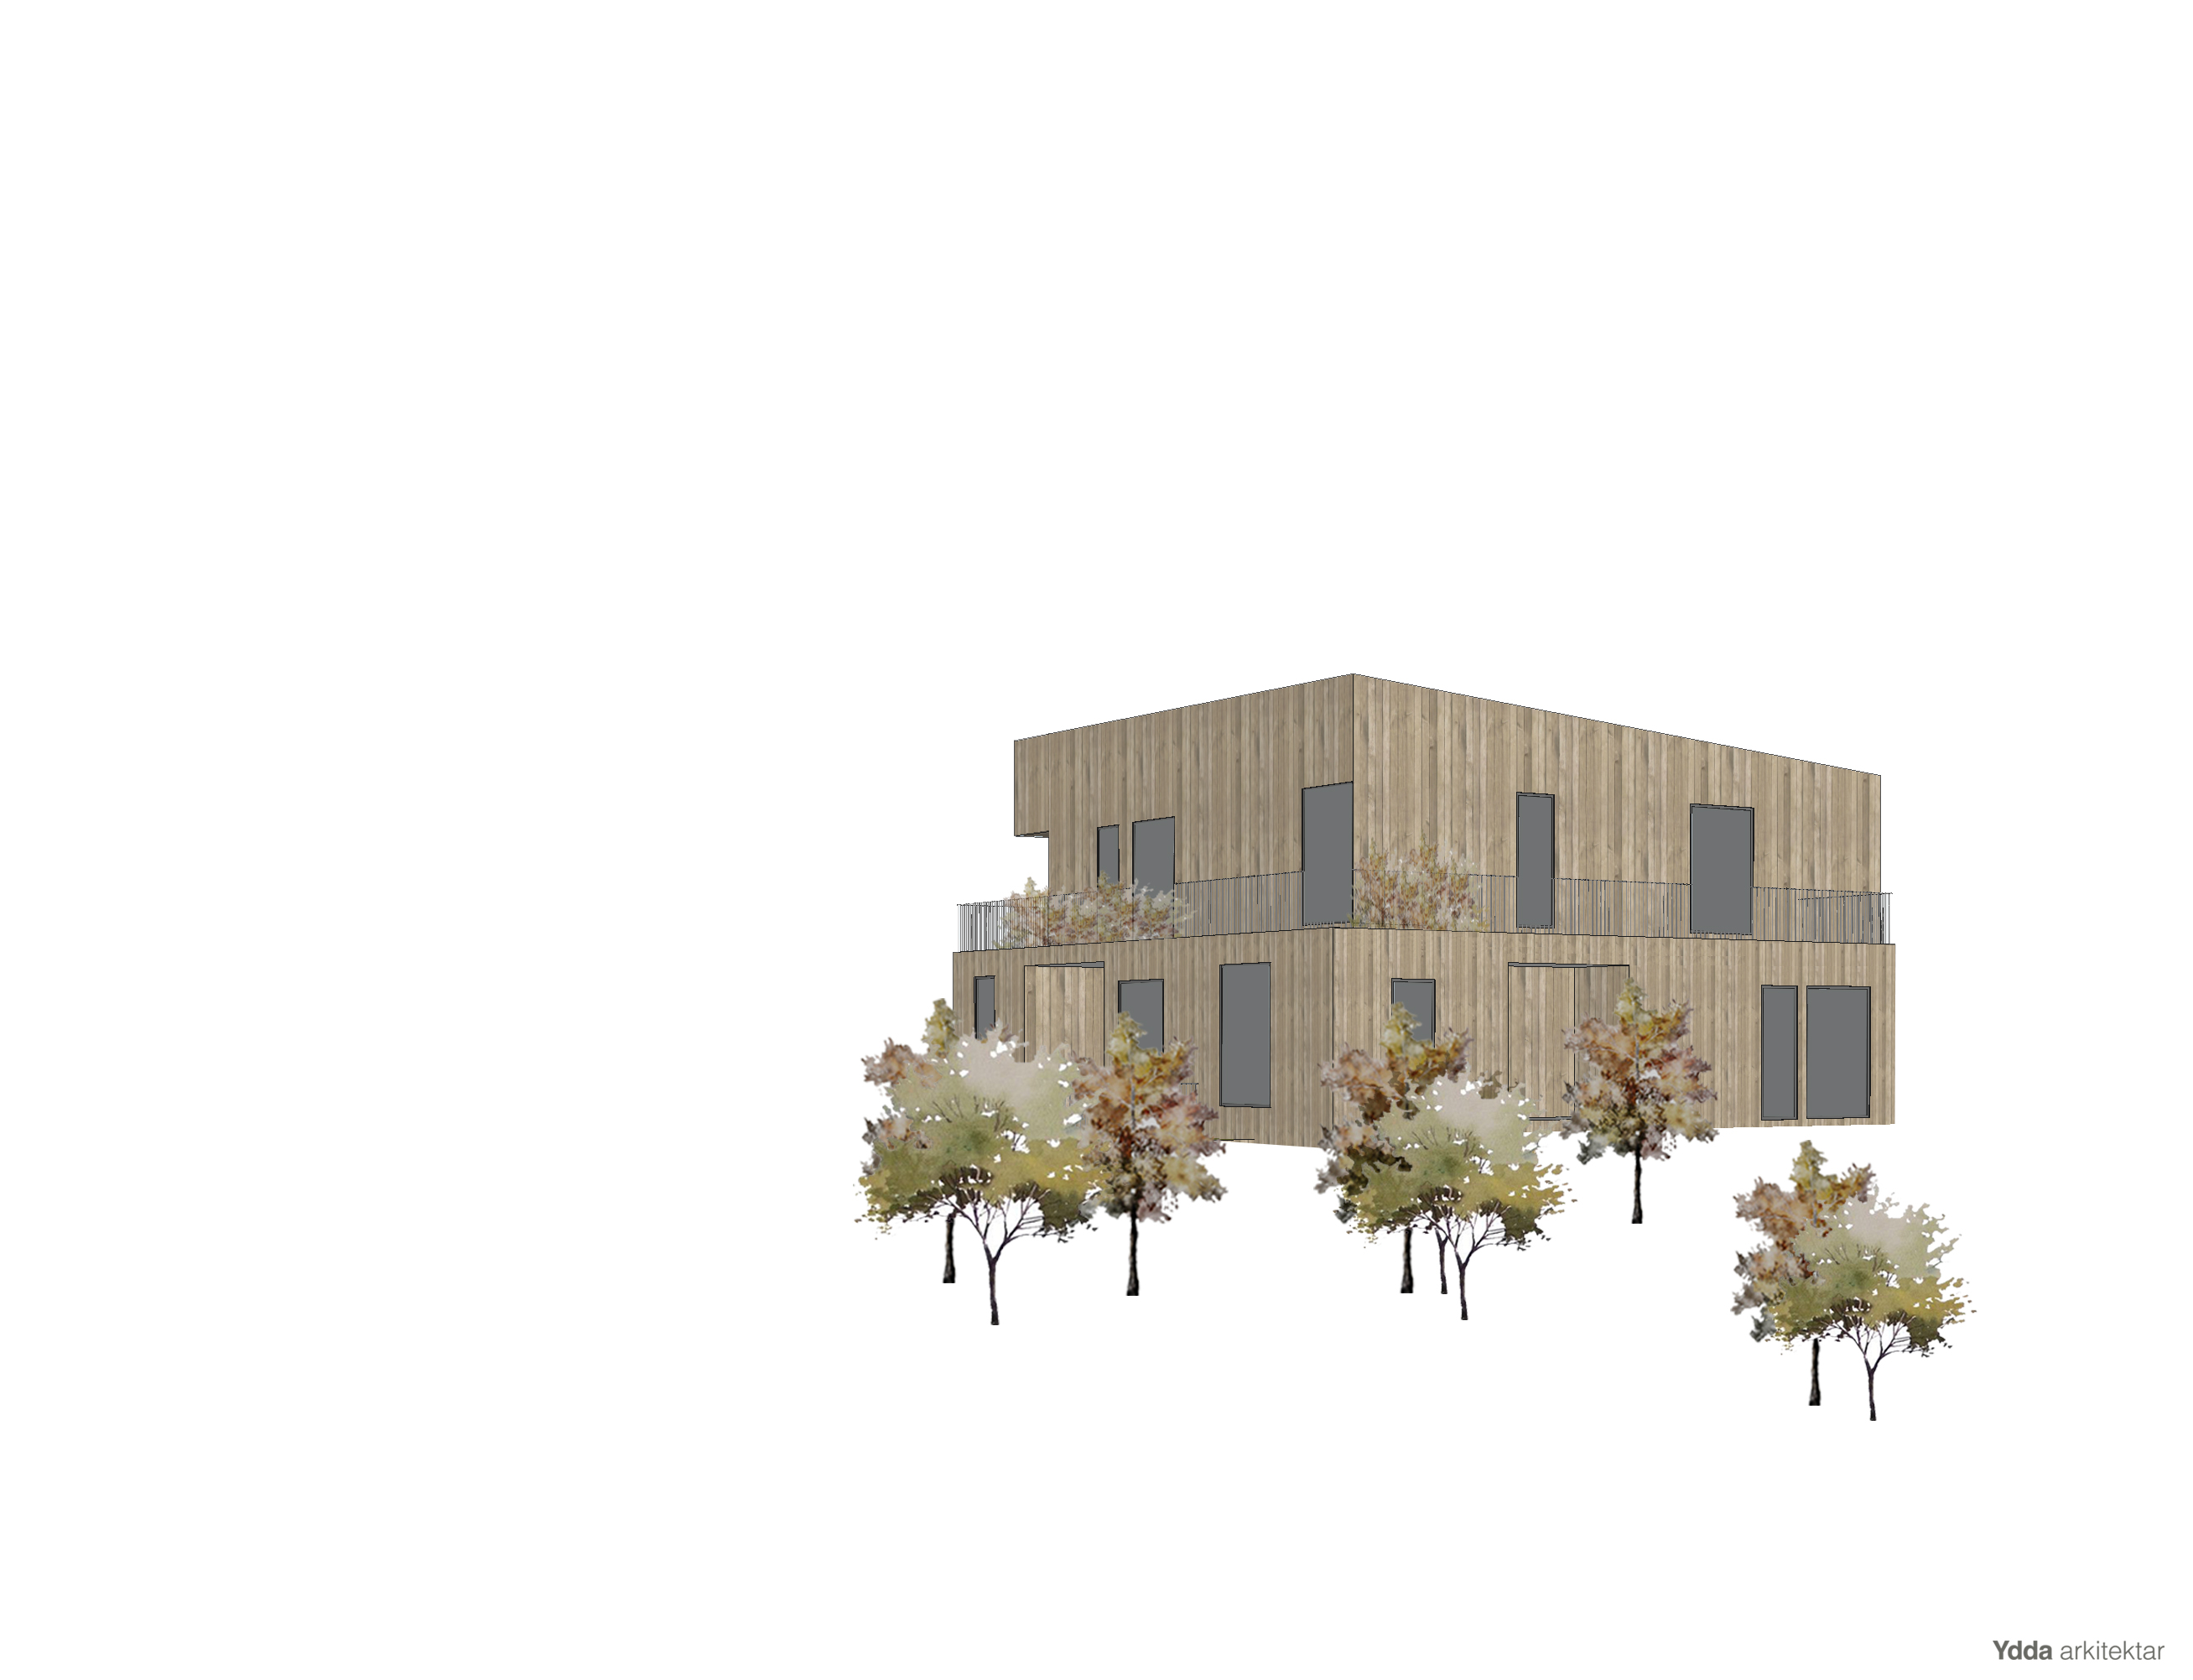

Slide 15


Slide 16

Markaðskönnun

Slide 17
Hve stóra íbúð í m² hefur þú þörf fyrir?
Svör þeirra sem völdu þriggja herbergja fjölbýli

Slide 18
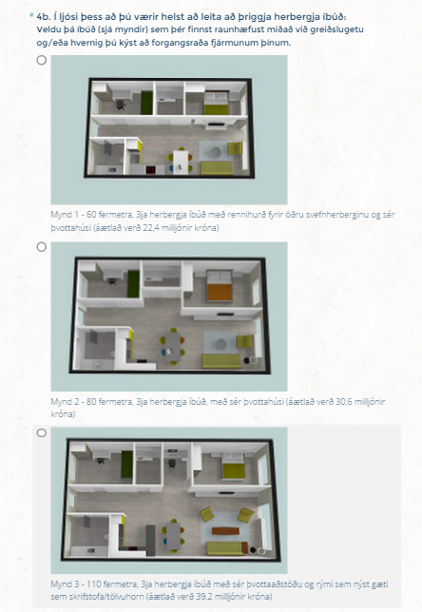
Veldu bestu íbúðina
Tillit tekið til fjárhags
60 m² - 22,4 millj. kr.
80 m² - 30,6 millj. kr.
110 m² - 39,2 millj. kr.

Slide 19
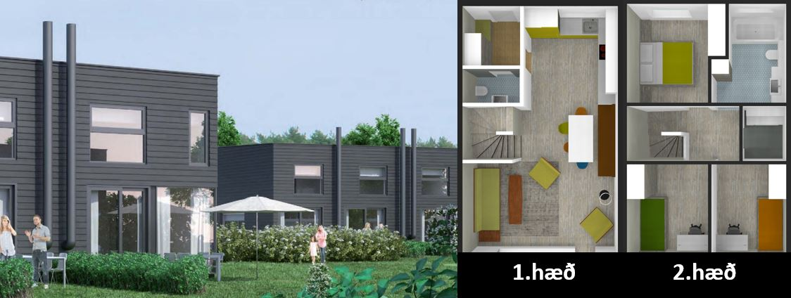
Hversu vel gæti íbúð eins og á myndinni leyst húsnæðisþörf þína? Á skalanum 0-100
Meðalskor = 75/100

Slide 20
Hugsum í lausnum
Hagkvæmni
Gæði
Upplifun

